Slide 1
Scaling deep learning for materials discovery
GNoME
指導教授:陳大正
學生:陳柏均

Slide 2
目錄
挑戰與突破
GNoME 主動學習框架

Slide 3
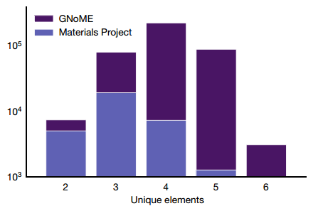
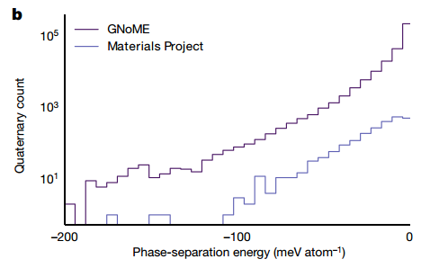
挑戰與突破
過往的材料開發常依賴研究人員的化學直覺 (human chemical intuition)，嚴重瓶頸了探索速度。儘管以第一性原理計算為主的資料庫已將穩定材料擴展至約 4.8 萬種，但此數量級的增長仍面臨極限。為此，GNoME 取得了突破性成果，發現了 38.1 萬種位於能量凸包上的全新穩定材料，這代表著人類已知的穩定材料數量實現了一個數量級 (an order-of-magnitude) 的擴增。這項成果不僅是數量的飛躍，更體現在其深度上，顯示了 GNoME 能發現大量具有顯著穩定性的新材料，並在過去因組合複雜而難以探索的化學空間中取得了巨大成功。
Notes:
圖 a. 穩定材料的元素數量分佈
橫軸是材料所含的獨特元素數量，縱軸是穩定晶體的數量（對數座標）。
它顯示了 GNoME (紫色) 在各類元素組合中都做出了巨大貢獻，尤其是在 4 種和 5 種元素的複雜材料上，其發現的數量遠遠超過了過去的總和 (藍色)。
圖 b. 四元材料的穩定性分佈
橫軸是材料的相分離能 (Phase-separation energy)，越負代表越穩定。縱軸是四元材料的數量。
圖中 GNoME (紫色線) 和 Materials Project (藍色線) 的分佈形狀相似，但 GNoME 的數量級遠高於後者。這說明 GNoME 並非只找到一堆勉強穩定的材料，而是發現了大量具有顯著穩定性的新材料，其穩定性分佈與已知材料相似。

Slide 4
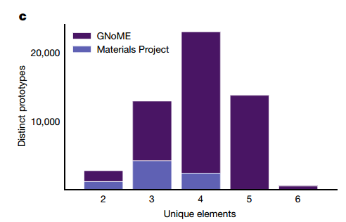
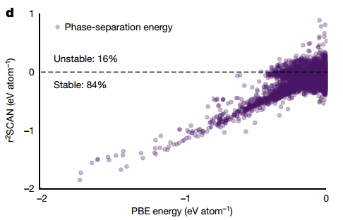
挑戰與突破
GNoME的價值不僅在於數量，更展現在其探索的廣度與深度。 成功克服了組合爆炸性增長的挑戰，發現了超過 45,500 種新的晶體結構原型，相較過去實現了 5.6 倍的增長，極大地豐富了材料結構的多樣性。更重要的是，為確保計算結果的可靠性，研究使用更精確的方法進行驗證。
結果顯示高達 84% 的材料依然保持穩定。這有力地證實了這些發現並非計算假象，而是具有高度可靠性，成功地在過去難以企及的含四種以上元素的複雜化學空間中實現了高效且穩健的發現。
Notes:
圖 c. 不同結構原型的數量 這張圖統計的不是材料總數，而是獨特的晶體結構原型 (Distinct prototypes) 數量，用來衡量發現的新穎性。
結果顯示 GNoME (紫色) 發現了大量全新的結構原型，尤其在 4 元和 5 元材料中貢獻最為顯著，證明了其探索到許多前所未見的結構。
圖 d. 計算方法的驗證 (r²SCAN vs. PBE) 這是一張驗證圖，用來檢驗研究成果的可靠性。
研究中大規模搜索用的是計算速度較快的 PBE 方法 (橫軸)，為了驗證，作者挑選部分材料用更精確但更昂貴的 r²SCAN 方法 (縱軸) 重新計算。
結果顯示，有 84% 的材料在使用更精確的方法計算後，依然是穩定的 (落在 y=0 的虛線下方)。這有力地證明了 GNoME 的發現是計算上穩健可靠的，而非特定計算方法造成的假象。

Slide 5
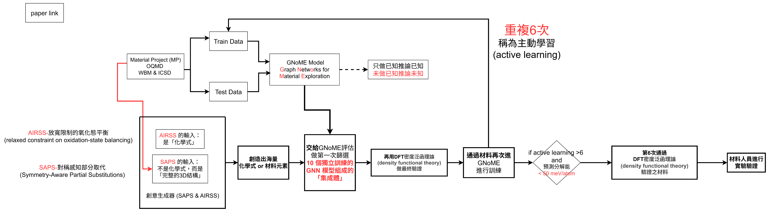
GNoME 主動學習框架

Slide 6
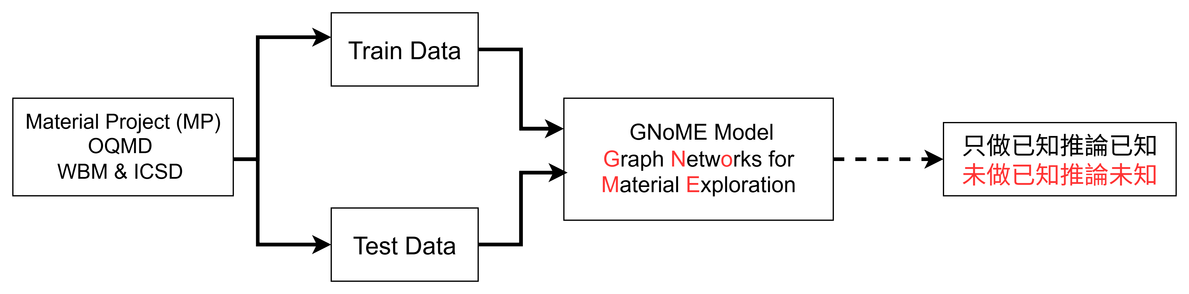
GNoME 主動學習框架-GNN訓練
整合了 Material Project (MP)、OQMD、WBM 與 ICSD 等現有的大型材料資料庫，以此為基礎訓練出一個高精準度的基線模型。此模型的目標是在現有的知識範圍內進行穩健的穩定性預測，為後續的探索任務奠定堅實的基礎。
資料庫 (Database) | 核心方法/來源 (Core Method/Source) | 主要特點 (Key Feature)
MP | 第一性原理密度泛函理論 (DFT) 計算 | 透過「材料基因組」方法加速材料創新 。
OQMD | 高通量密度泛函理論 (High-throughput DFT) | 專注於材料設計與發現的大規模計算資料庫 。
WBM | 理論計算 (基於化學相似性) | 一個基於化學相似性來預測穩定化合物的晶體資料庫 。
ICSD | 實驗方法 (Experimentally-based) | 歷史悠久的實驗數據資料庫，收錄了約 20 萬筆經實驗確認的結構，常作為計算結果的驗證標準 。

Slide 7
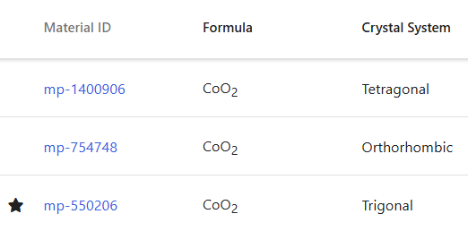
GNoME 主動學習框架-AIRSS
AIRSS (Ab Initio Random Structure Searching)，基於第一性原理隨機結構搜索 (Ab Initio Random Structure Searching)
運作方式：
輸入是一個化學式，沒有結構資訊 。
演算法會在一個模擬空間中隨機但合理地產生一個初始結構 。
接著，使用第一性原理計算（如 DFT）對這個隨機結構進行能量最小化（結構弛豫），找到一個局部的能量最低點 。
目的與重要性：
由於同一個化學式可能存在多種不同的穩定結構（同質多形體），因此需要多次重複這個隨機生成與弛豫的過程，才能有較高的機率找到全域的能量最低點，也就是最穩定的結構 。

Slide 8
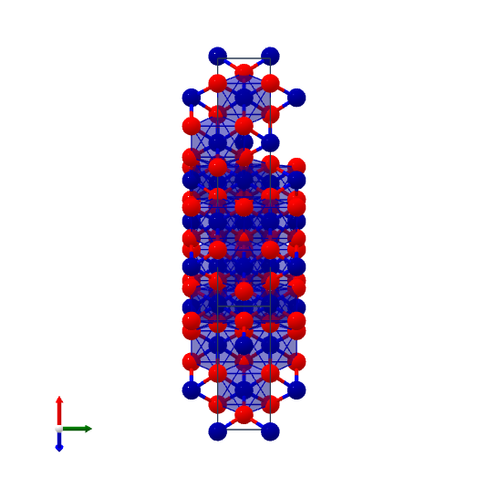
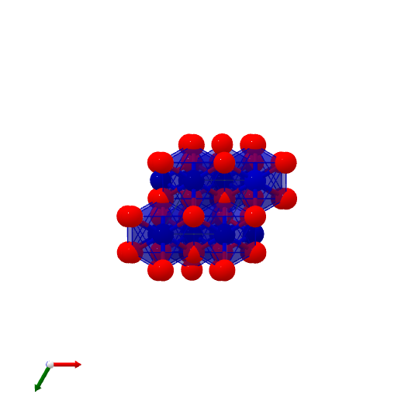
GNoME 主動學習框架-SAPS
SAPS對稱感知部分取代 (Symmetry-Aware Partial Substitutions)
主要功能是在一個已知的晶體結構中，只部分地取代其中一種或多種原子，而不是將該位置的所有原子全部換掉 。
運作方式：
它首先會分析輸入晶體結構的對稱性，找出哪些原子位置是等效的（即 Wyckoff positions）。Ex. A₂B₂X₆ → A₂BB'X₆
透過只考慮獨特的對稱分組，SAPS 能有效率地探索各種可能性，同時避免因組合過多而導致的計算爆炸 。
目的與重要性：極大地增加了候選材料的多樣性，並且成效卓著，在本次研究發現的 381,000 個新穩定結構中，有高達 232,477 個可歸因於 SAPS 的貢獻 。
CoO₂
mp-1400906
CoO₂
mp-754748

Slide 9
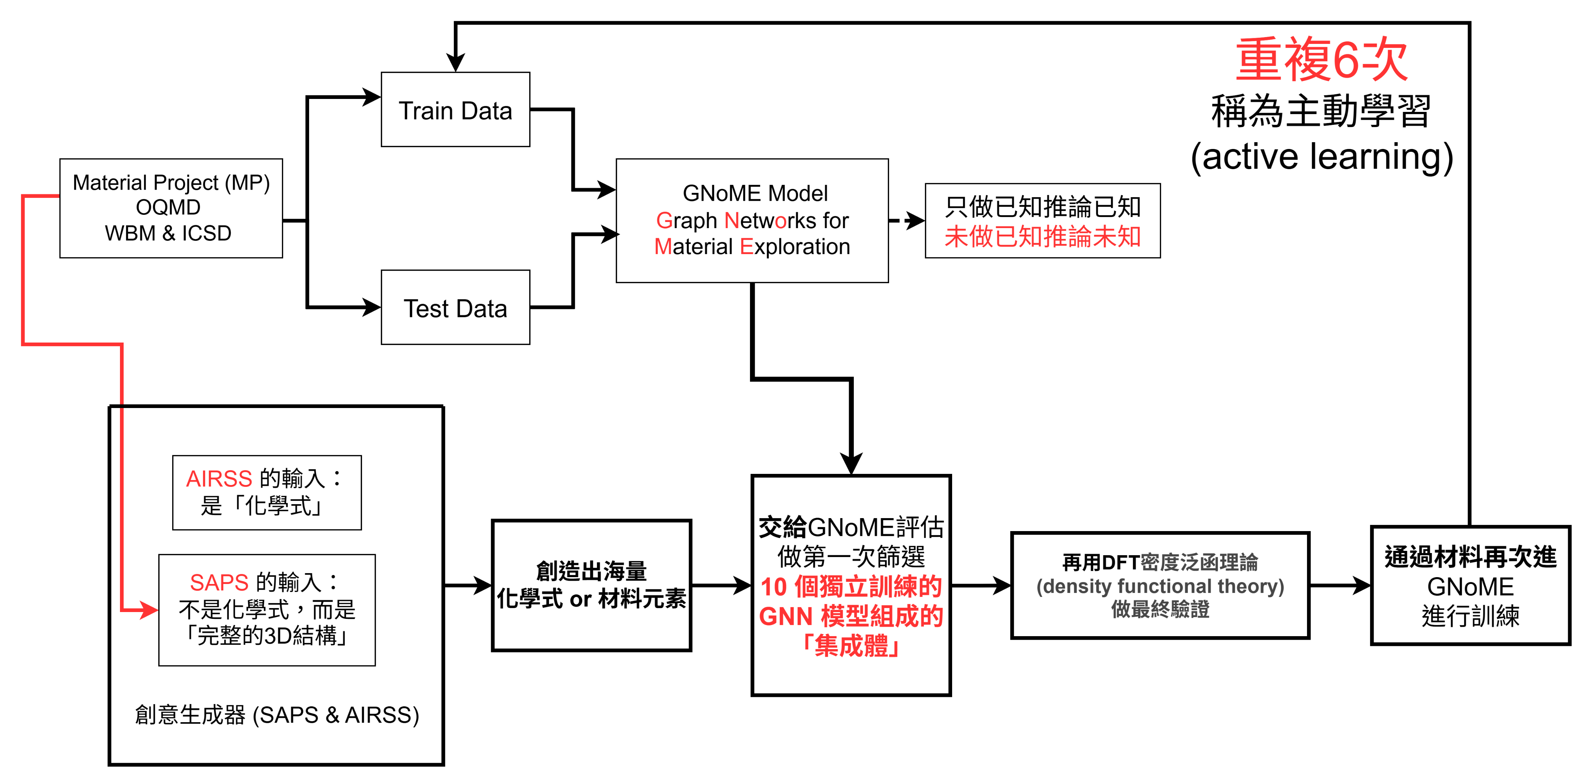
GNoME 主動學習框架-主動學習(Active Learning)
GNoME 的主動學習框架是一個循環優化的過程。首先，由 AIRSS 和 SAPS 產生的候選材料會由 GNN 模型進行快速篩選，以過濾掉最沒有潛力的結構 。接著，通過篩選的候選者會交由高精度的 DFT 進行計算驗證，以獲得其真實的穩定性 。這些經由 DFT 驗證的新數據，不僅會被用來重新訓練、強化下一代 GNN 模型的預測能力 ，其中被證實為穩定的新結構還會成為下一輪材料生成的基礎，形成一個強大的「資料飛輪 (data flywheel)」 。整個過程總共重複執行了 6 次，使模型的性能和探索效率持續提升 。

Slide 10
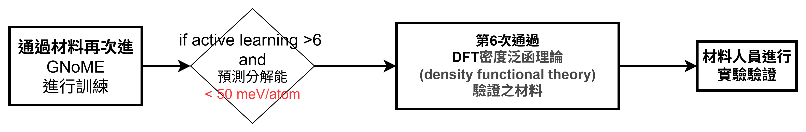
GNoME 主動學習框架-最後驗證
1.高精度計算驗證 (Computational Validation):
研究團隊從 GNoME 發現的材料中抽樣，使用比大規模探索時更精確、計算成本也更高的 r²SCAN 泛函進行重新計算 。結果顯示，高達 84% 的材料在更嚴格的計算標準下依然保持穩定，這證明了研究成果在計算上是穩健可靠的 。
2. 與真實實驗比對 (Experimental Validation):
研究團隊將 GNoME 發現的所有結構，與國際晶體結構資料庫 (ICSD) 中已由實驗合成的真實材料進行比對 。結果發現，有 736 個 GNoME 預測的結構，與近年來被獨立合成出來的真實材料完全匹配，這為計算發現提供了強而有力的真實世界佐證 。

